Slide 1
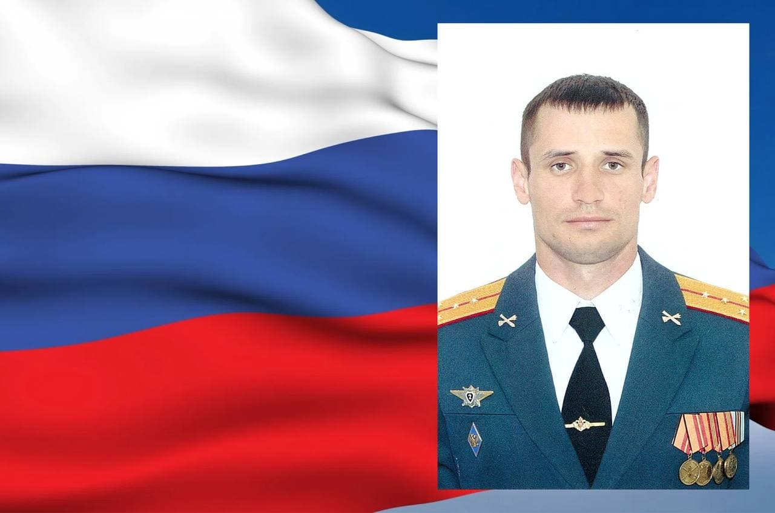
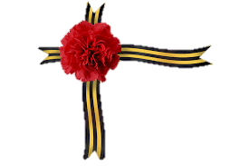
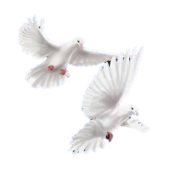
Панкратова Алексея Станиславовича
Благодарим за
доблесть
отвагу
героизм
Я мужеством считал — под самым небом
Пройтись на высоте семиэтажной
По выступу карниза, как по парку …
Выполнили: Пивоварчик Марина , Дубровина Диана, группа 125

